Slide 1
§4-7 RLC电路的谐振简介

Slide 2
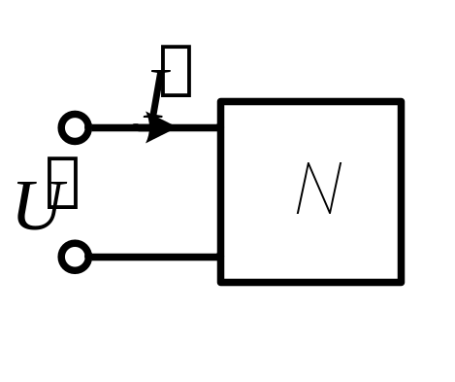
谐振
当含有电容和电感这两种不同的储能元件的电路，在某一频率的正弦信号激励下有可能产生一种重要的现象，使整个电路呈现为纯电阻性-----谐振。
含有电容、电感元件的二端网络，若端口的电压 与电流 同相时，称电路发生了谐振。
电路的谐振分为串联谐振与并联谐振两种形式。
X

Slide 3
谐振
RLC串联谐振电路
RLC并联谐振电路
X

Slide 4
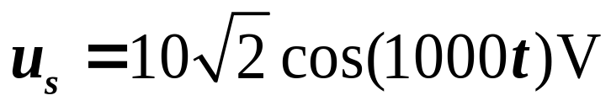
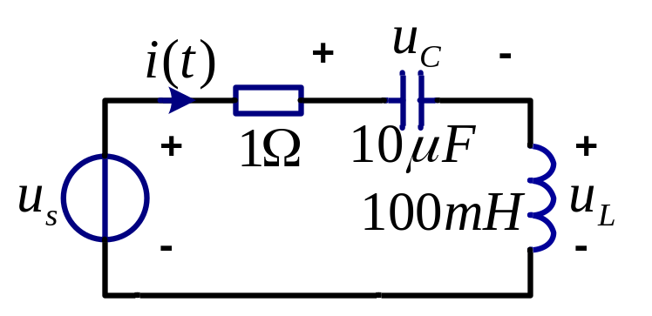
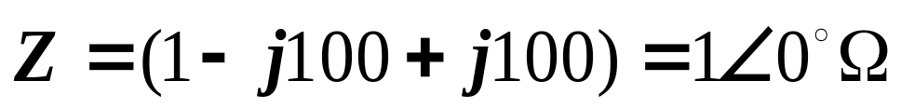
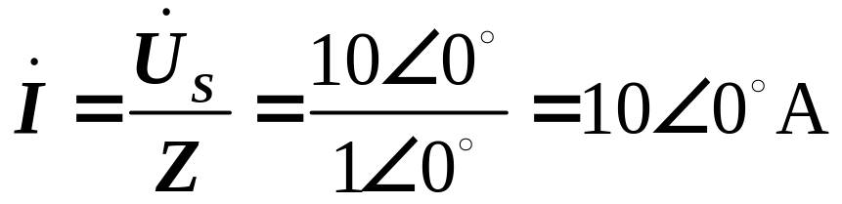
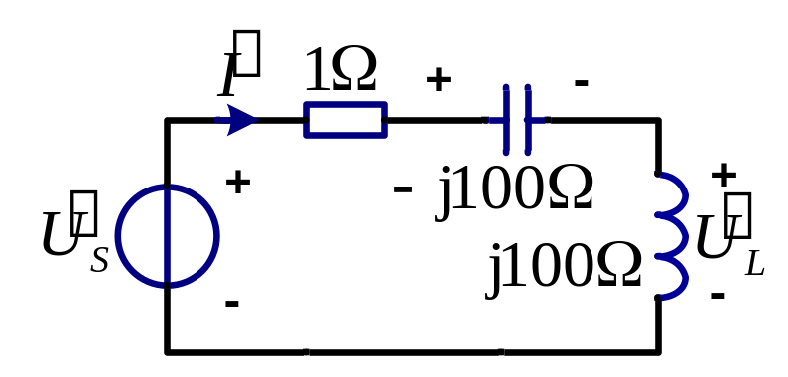
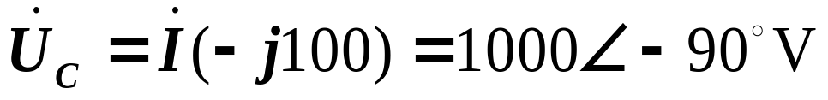
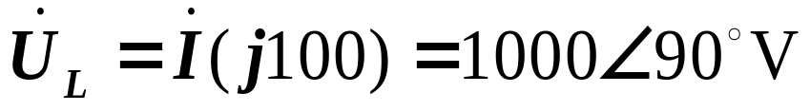
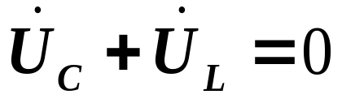
RLC串联谐振电路
当 时，由相量模型可知电路阻抗为
某个激励信号频率时，对激励源而言电路的阻抗表现为纯电阻性，L、C串联相当于短路，电路的总阻抗最小，电流最大。
L、C上电压有效值是激励源的100倍，局部形成高压，但它们的电压相互抵消。
X

Slide 5
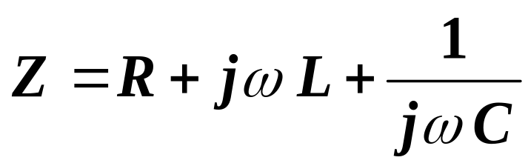
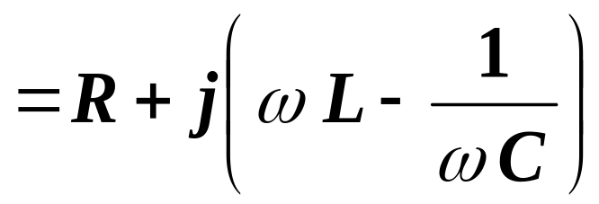
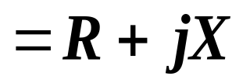

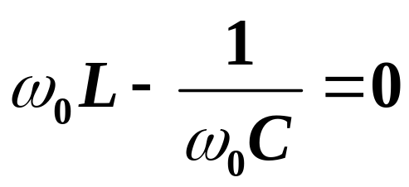
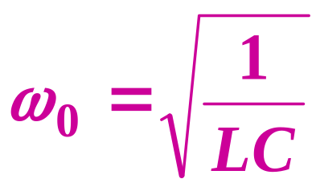
RLC串联谐振电路
当X=0时，电路呈现纯电阻性， ，此时电路处于谐振（resonance)状态。
谐振条件：
——串联谐振频率
返回
X

Slide 6
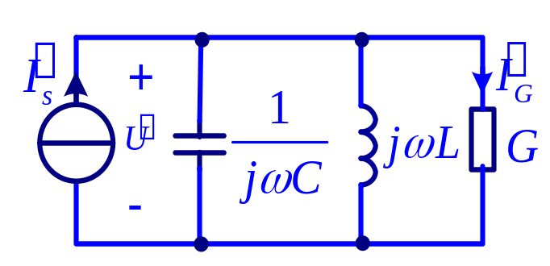
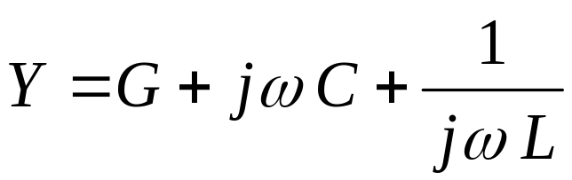
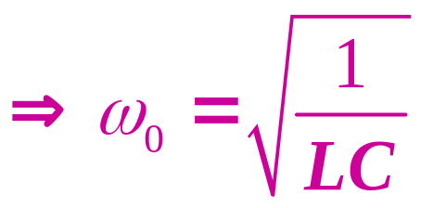
2.RLC并联谐振电路
电路发生并联谐振，电路呈现电阻性。
X

Slide 7
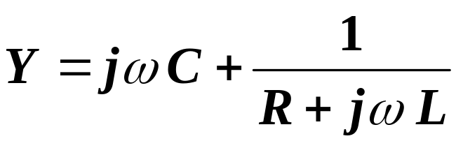
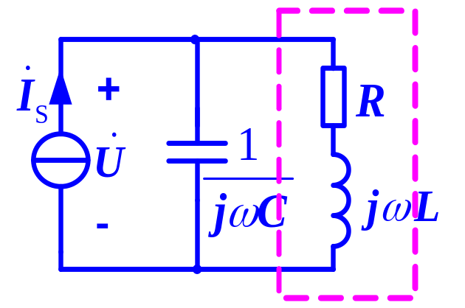
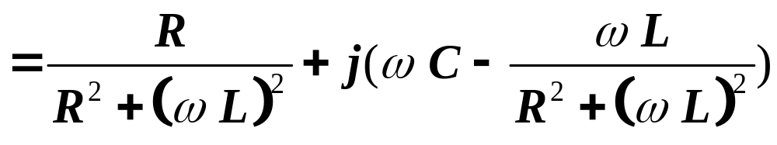
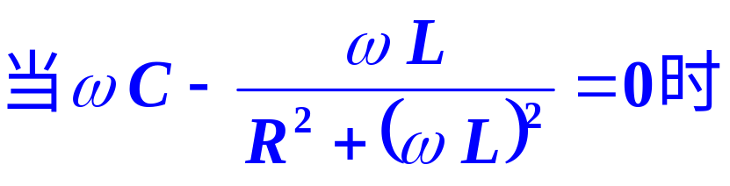
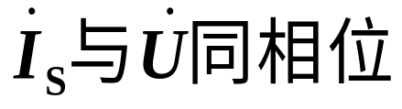
2.RLC并联谐振电路
导纳
电路发生并联谐振，电路呈现电阻性。
X

Slide 8
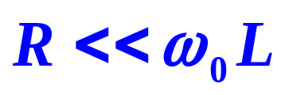
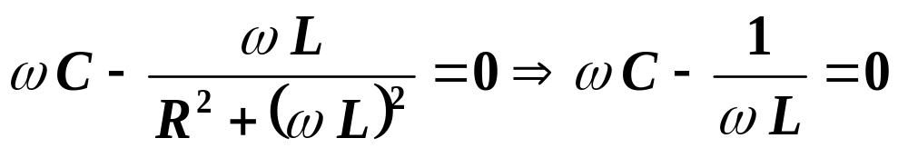

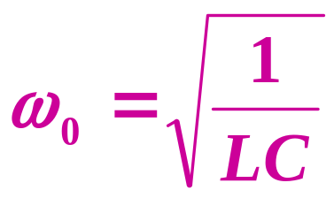
2.RLC并联谐振电路
一般电路满足高频小阻抗条件，即
——并联谐振频率
返回
X

